Slide 1
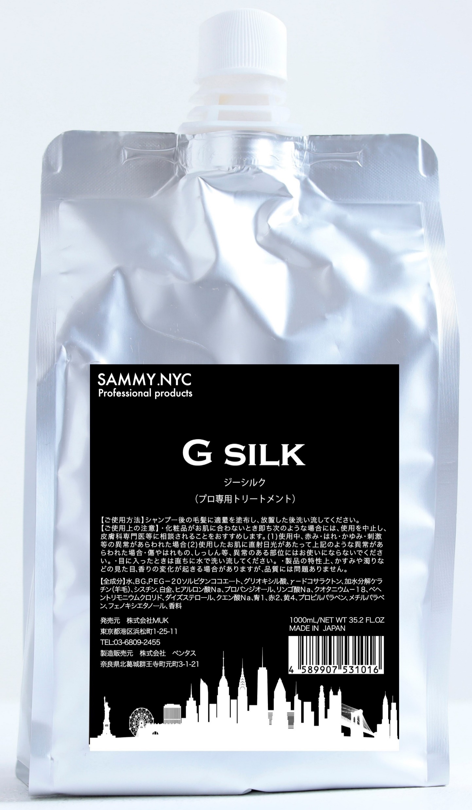
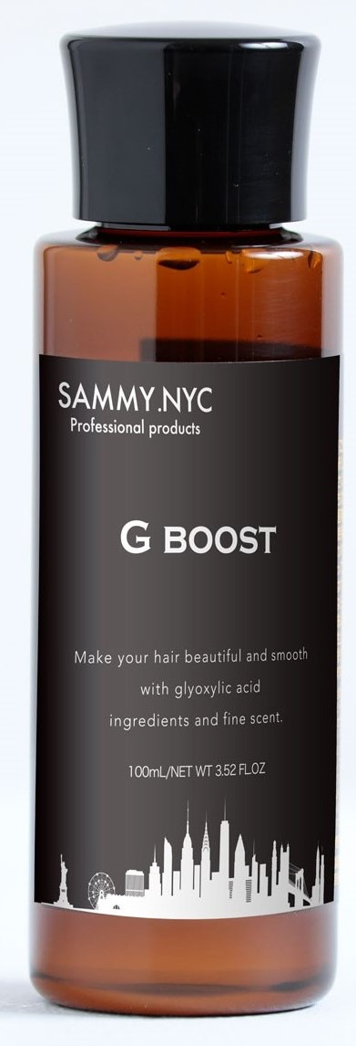
グリオキシル酸の特徴
サミージーシルク1000ml
サミージーブースト
１００ｍｌ
①グリオキシル酸を使用した酸熱トリートメント
・サミージーシルク1000ml グリオキシル酸濃度8%
・サミージーブースト100ml グリオキシル酸濃度80%
サミージーシルク1000mlをベースに、サミージーブーストをブースターとして使用し、お客様の髪質や状態に合わせた濃度で施術可能。
※オススメは20％～30％濃度
※クセの緩和率良い。

